Slide 1

ŠÚKL- Otvorenie/ Vízia riaditeľa
Roman Dorčík
SARAP- 04.06. 2024

Slide 2

Technológ výroby účinných látok a sterilných liekových foriem
Inšpektor správnej výrobnej praxe a správnej praxe prípravy transfúznych liekov
Konzultant v oblasti SVP- kritické činnosti
Základné informácie
CV

Slide 3


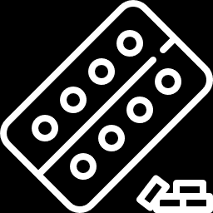
Základná misia
Účinný, Bezpečný a Kvalitný liek

Slide 4
Účinný, Bezpečný a Kvalitný liek
Základná misia
Musí byť Dostupný

Slide 5


Vnútorné výzvy
Zastrešenie odborných sekcii- zástupca riaditeľa pre odborné činnosti
Dôraz na vnútorný a odborný rozvoj zamestnancov
Rozvoj sekcie zdravotníckych pomôcok
Implementácia štandardu ISO

Slide 6


Implementácia ISO štandardu
2.fáza
Identifikácia chýbajúcich procesov
3.fáza
Identifikácia kritických miest
4. fáza
Doplnenie častí riadenej dokumentácie a systému manažérstva kvality
5.Fáza
časové parametre procesov
6.Fáza
Audit štandardu ISO
1.fáza
Mapovanie procesov v rámci jednotlivých sekcii

Slide 7
Vonkajšie výzvy
Vzdelávanie odbornej obce
Vzdelávanie obyvateľov-Hoaxy, falšovanie, nelegálny predaj, bezpečné užívanie liekov
Zneužívanie liekov na výrobu zakázaných látok
Spolupráca s NAKA/ VUC/ MZ SR- reexport liekov

Slide 8

Ďakujem za pozornosť

